Slide 1


ຟີຊິກສາດ ມ 7
ພາກທີ່ VI: ໄຟຟ້າສະຫຼັບ
ບົດທີ່ 16: ໄຟຟ້າກະແສສະຫຼັບ

Slide 2
ບົດທີ່ 16: ໄຟຟ້າກະແສສະຫຼັບ
ການກຳເນີດໄຟຟ້າກະແສສະຫຼັບ
ເຄື່ອງຈັກໄຟຟ້າກະແສສະຫຼັບ
ໂມເຕີໄຟຟ້າກະແສສະຫຼັບ 3 ເຟສ

Slide 3
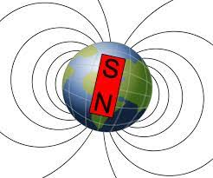
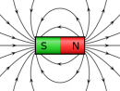
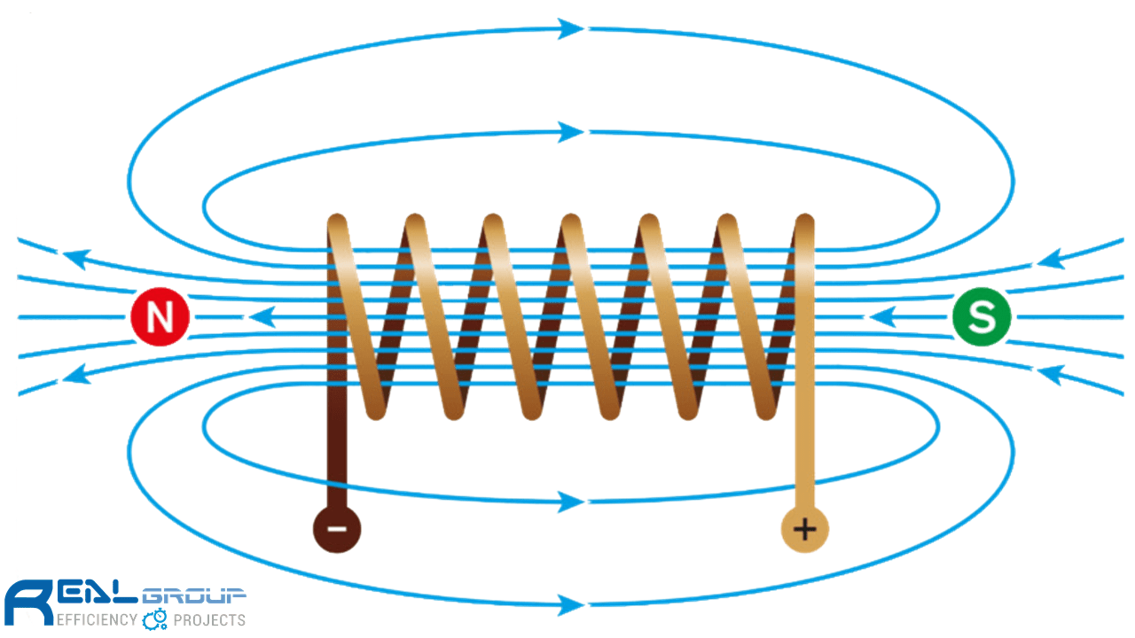

Slide 4
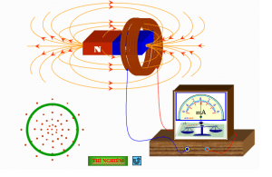
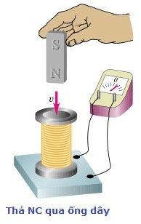
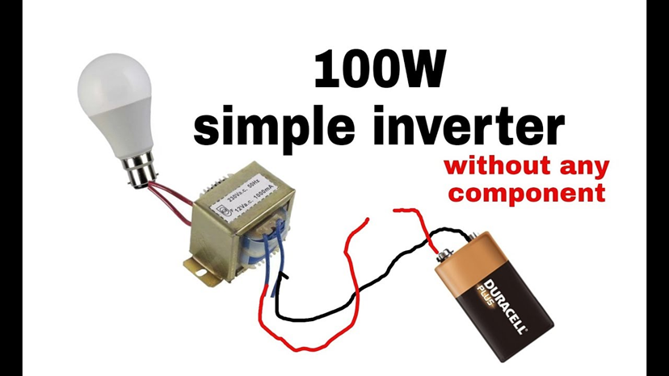

Slide 5
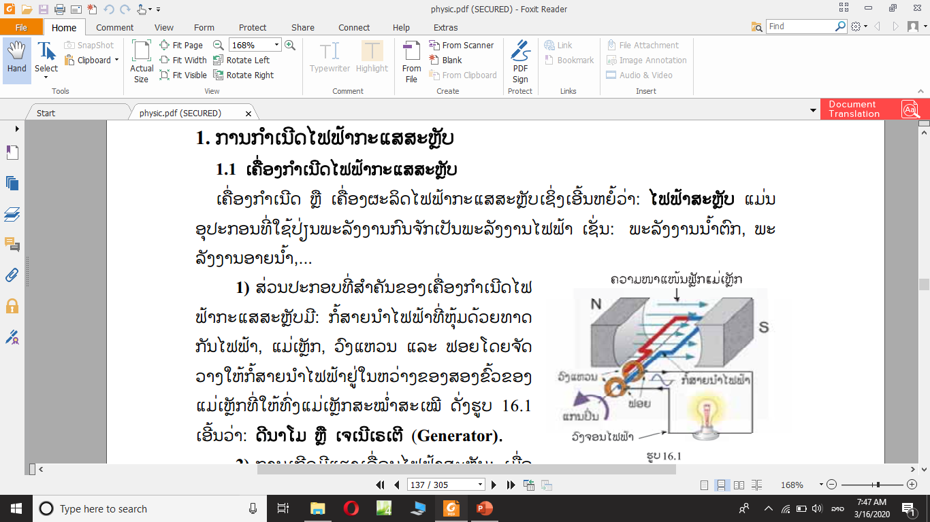
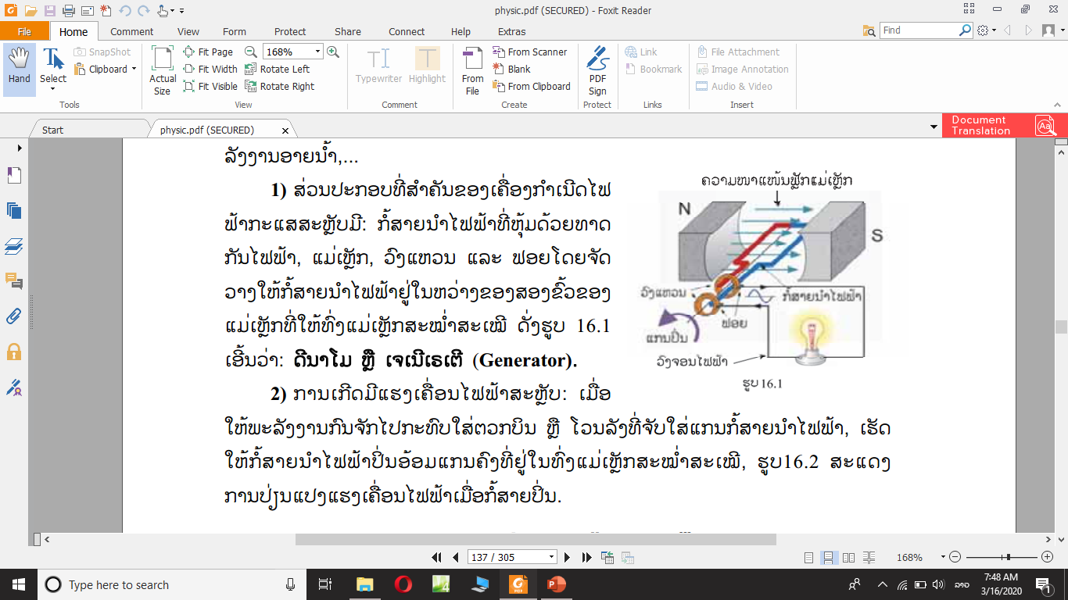
ບົດທີ່ 16: ໄຟຟ້າກະແສສະຫຼັບ

Slide 6
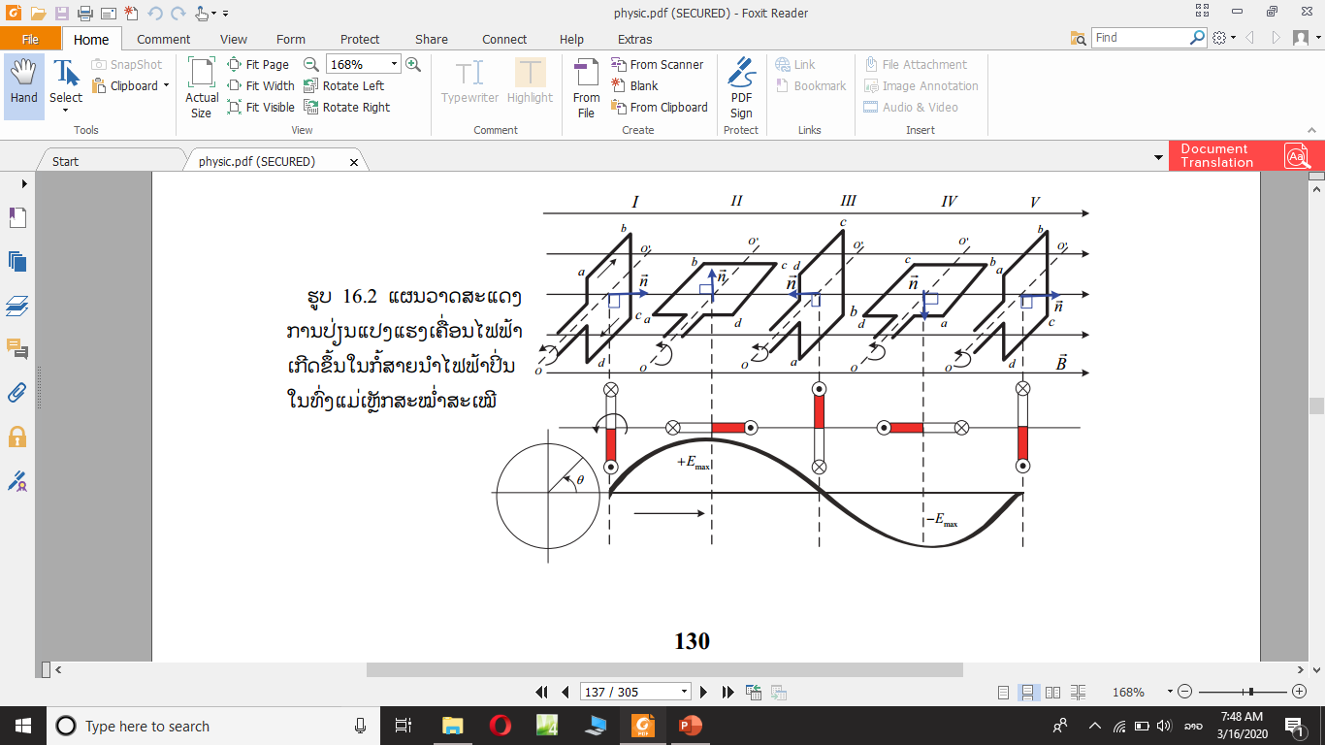
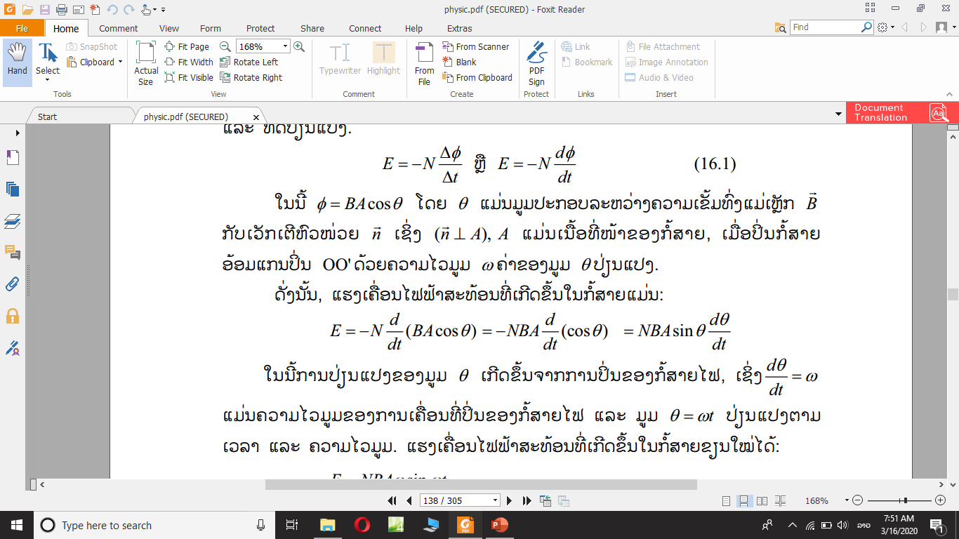
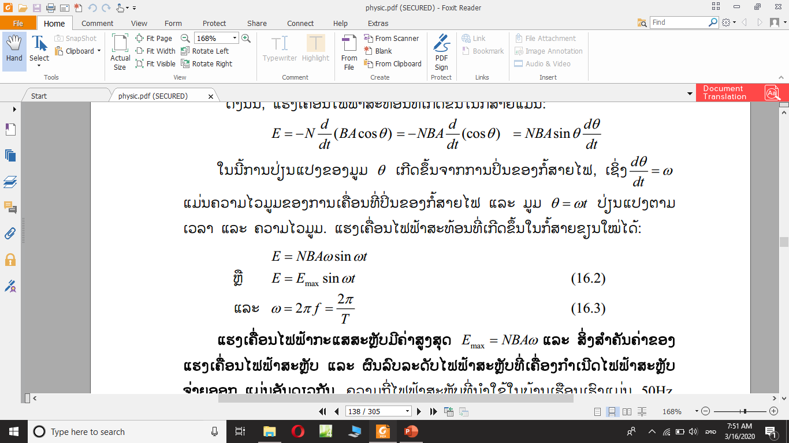
ບົດທີ່ 16: ໄຟຟ້າກະແສສະຫຼັບ

Slide 7
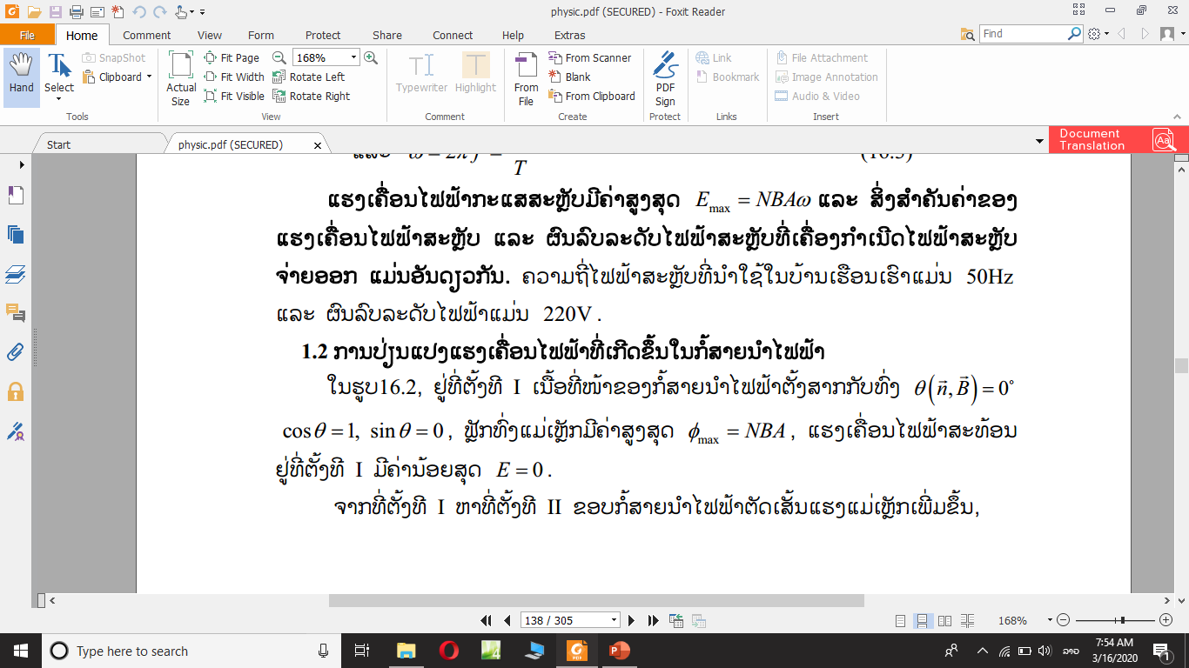
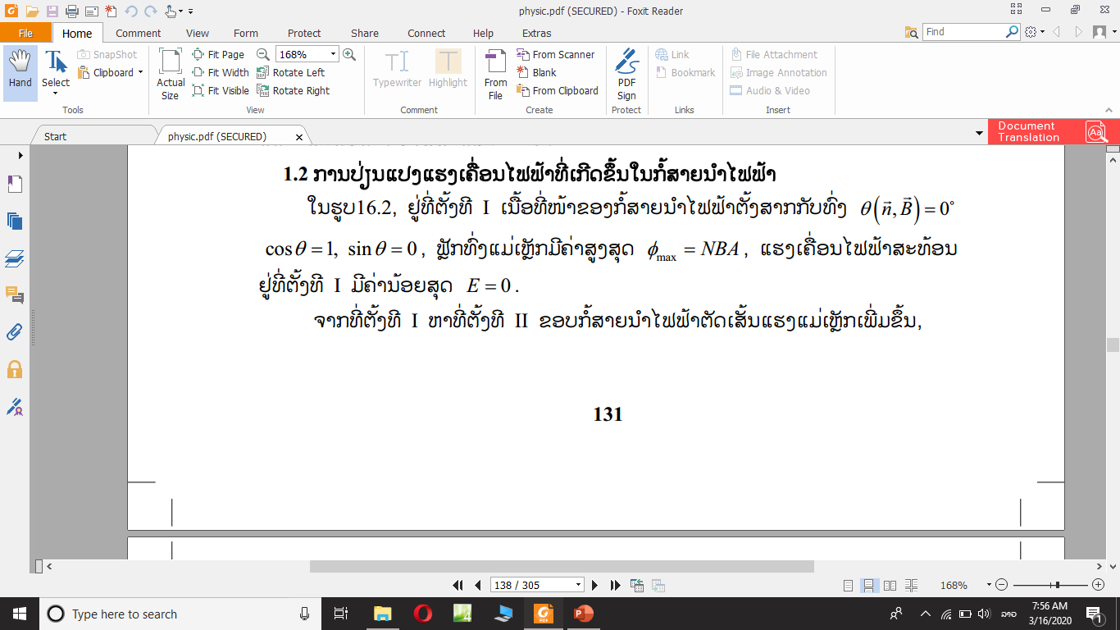
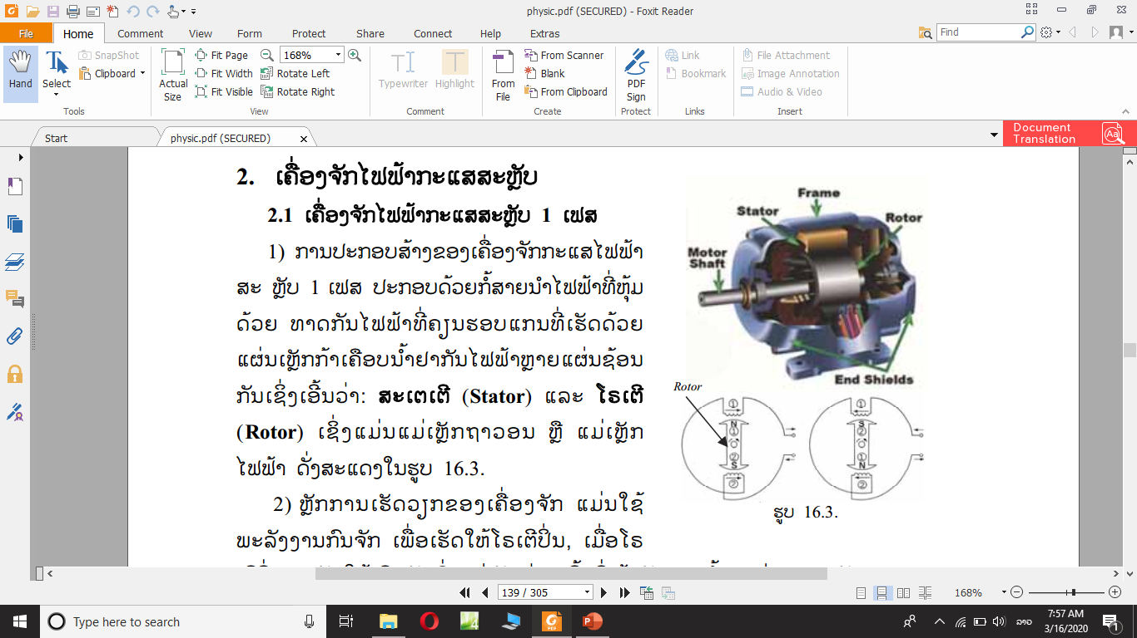
ບົດທີ່ 16: ໄຟຟ້າກະແສສະຫຼັບ

Slide 8
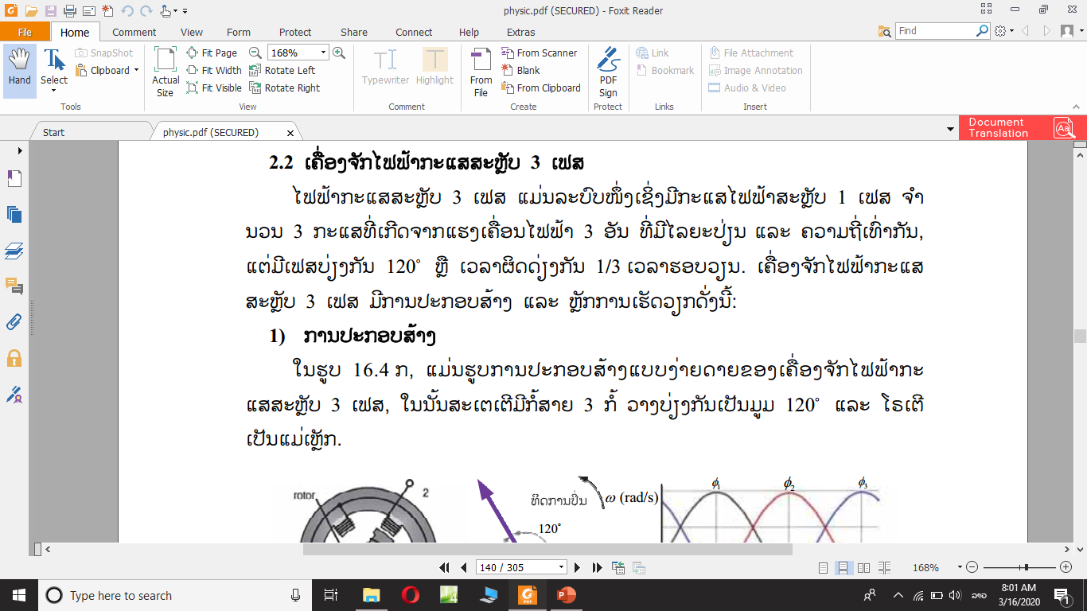
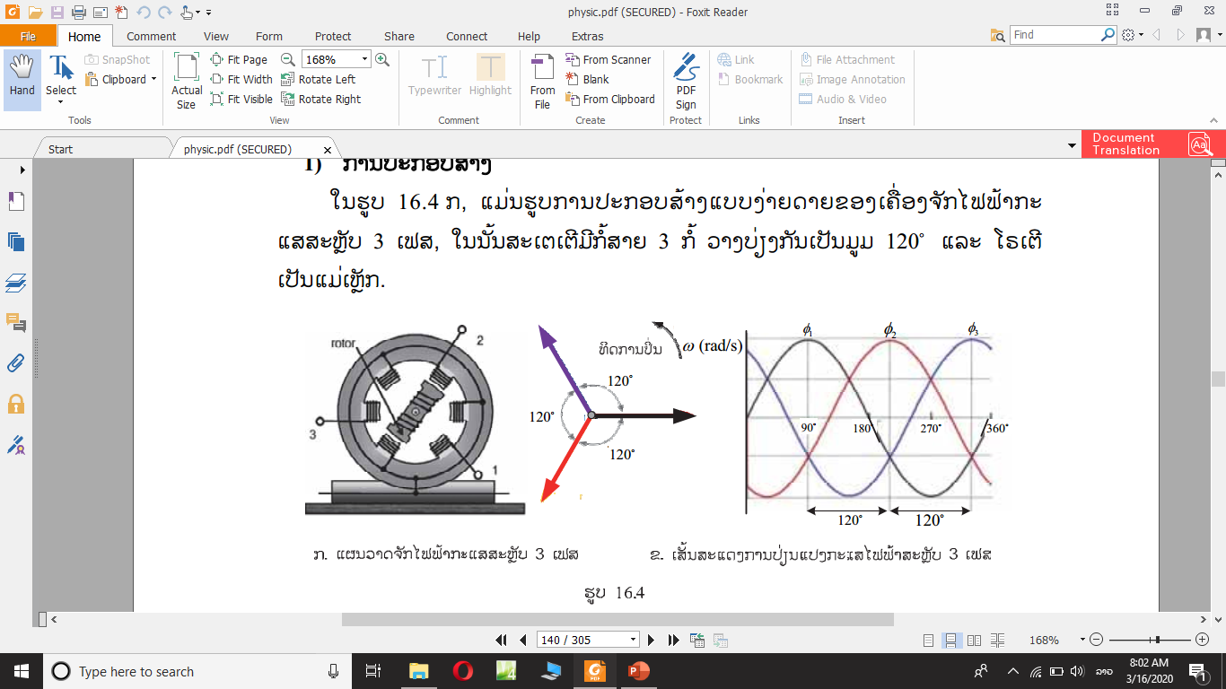
ບົດທີ່ 16: ໄຟຟ້າກະແສສະຫຼັບ

Slide 9
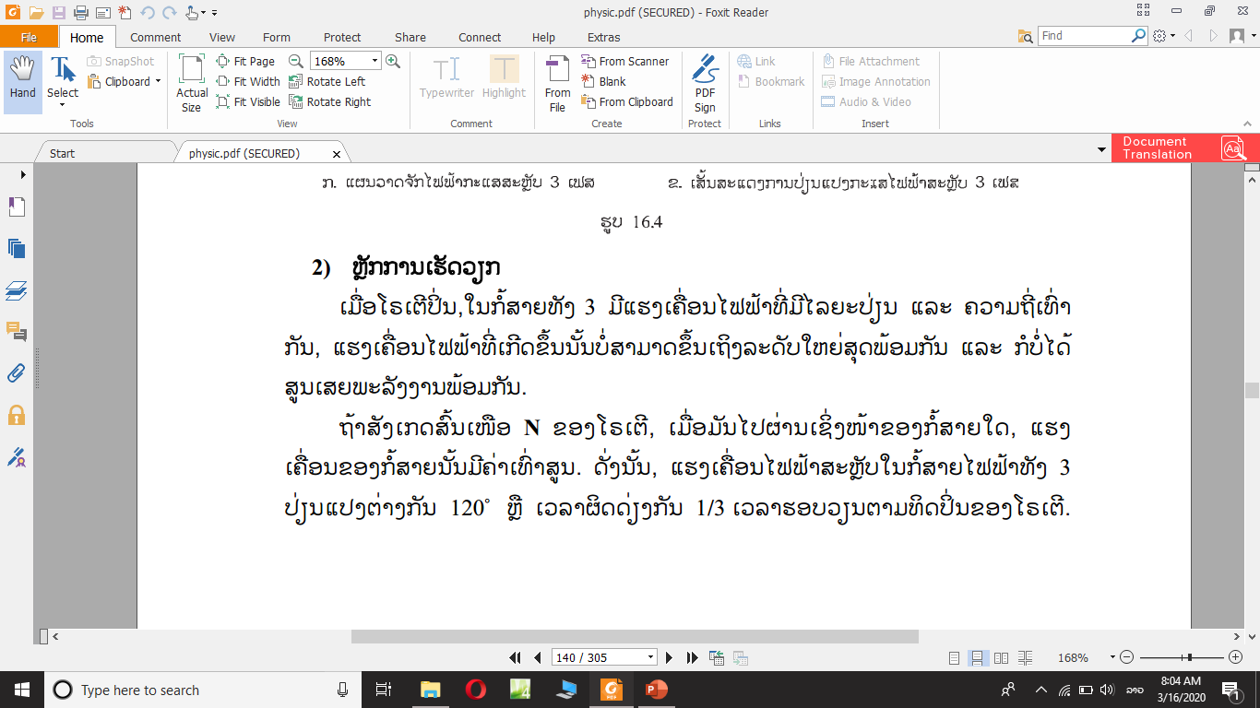
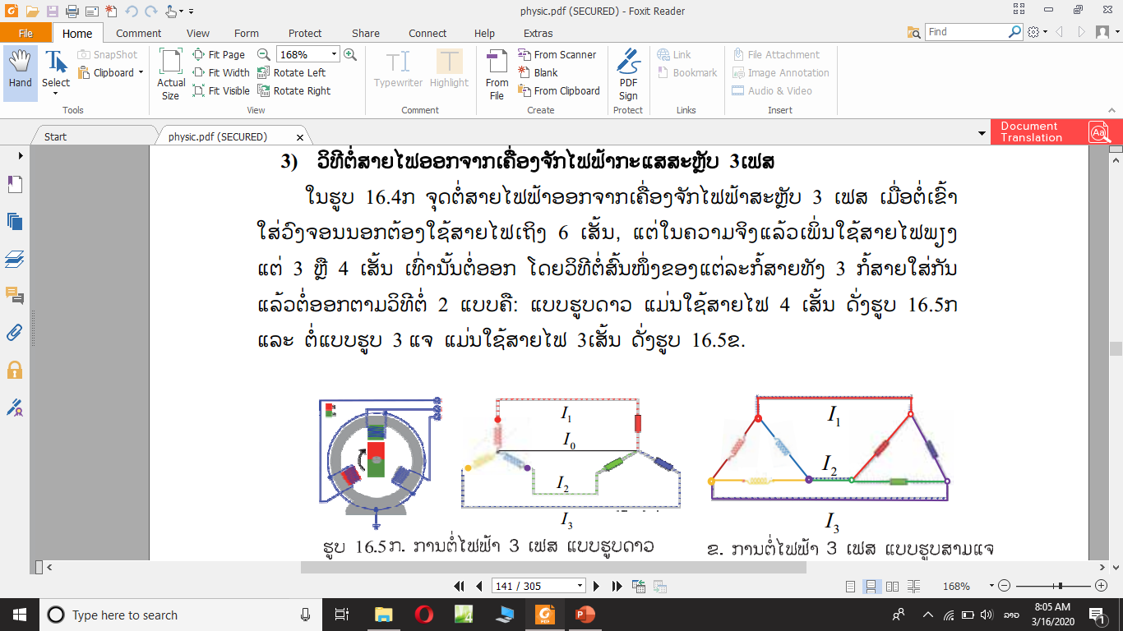
ບົດທີ່ 16: ໄຟຟ້າກະແສສະຫຼັບ

Slide 10
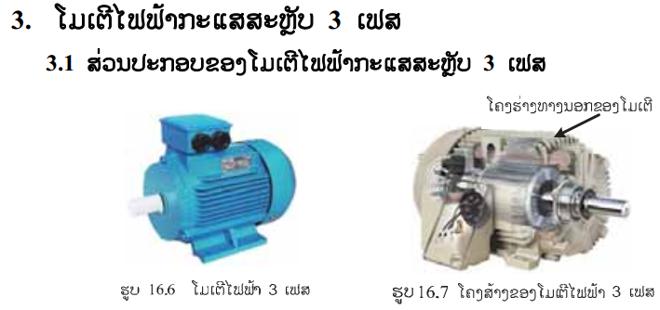
ບົດທີ່ 16: ໄຟຟ້າກະແສສະຫຼັບ

Slide 11
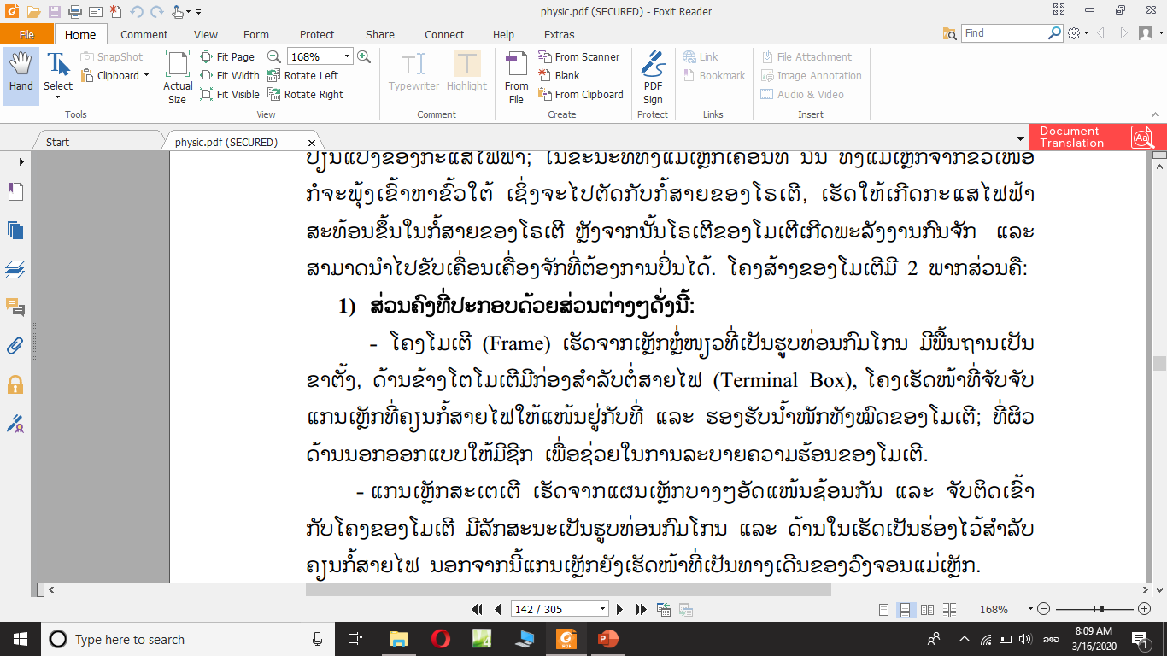
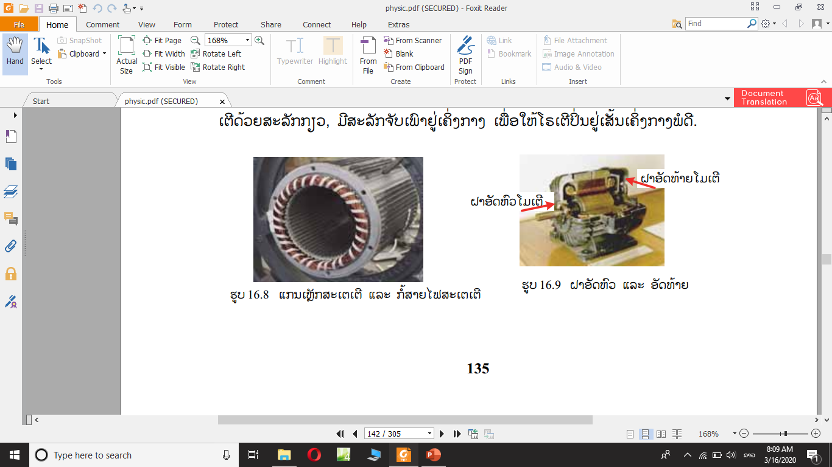
ບົດທີ່ 16: ໄຟຟ້າກະແສສະຫຼັບ

Slide 12
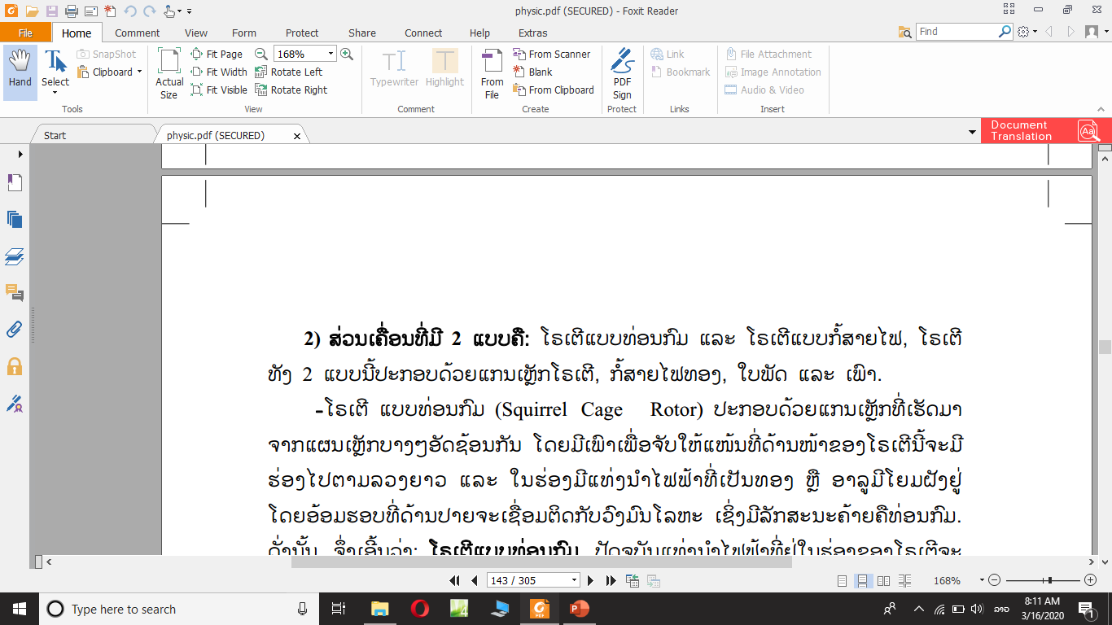
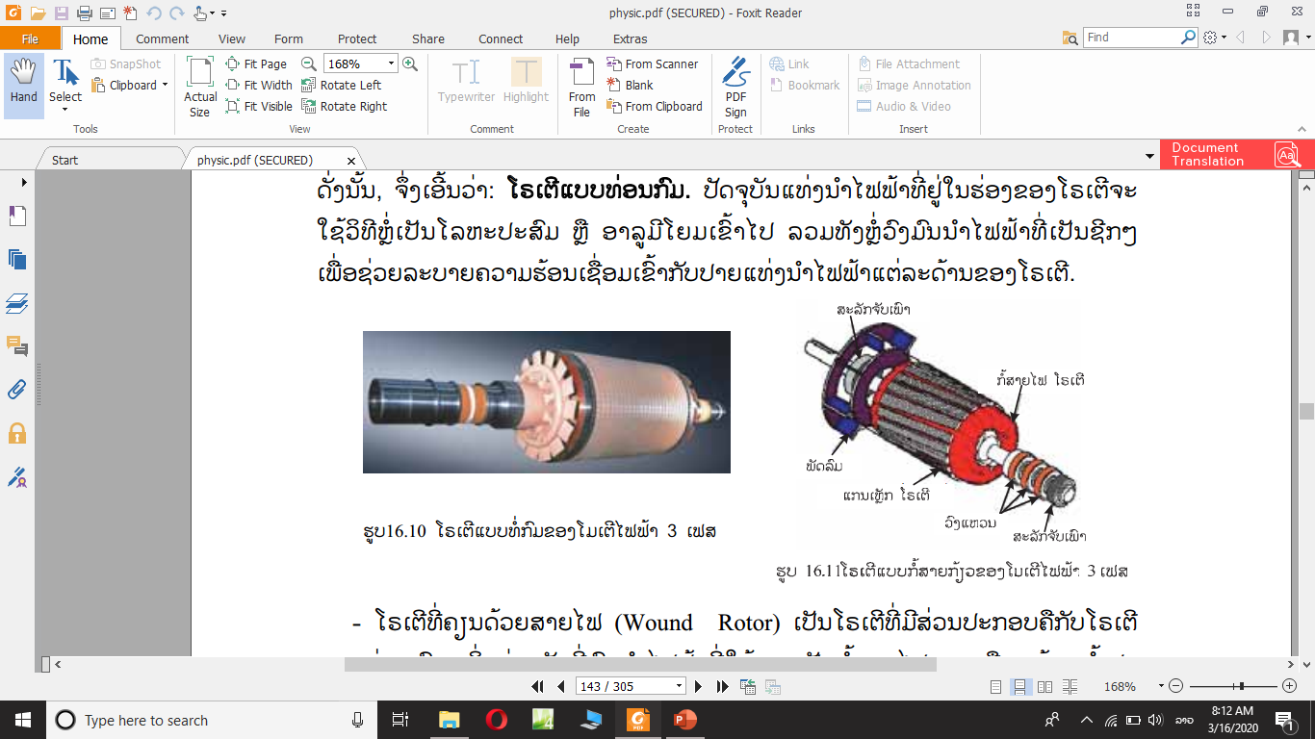
ບົດທີ່ 16: ໄຟຟ້າກະແສສະຫຼັບ

Slide 13
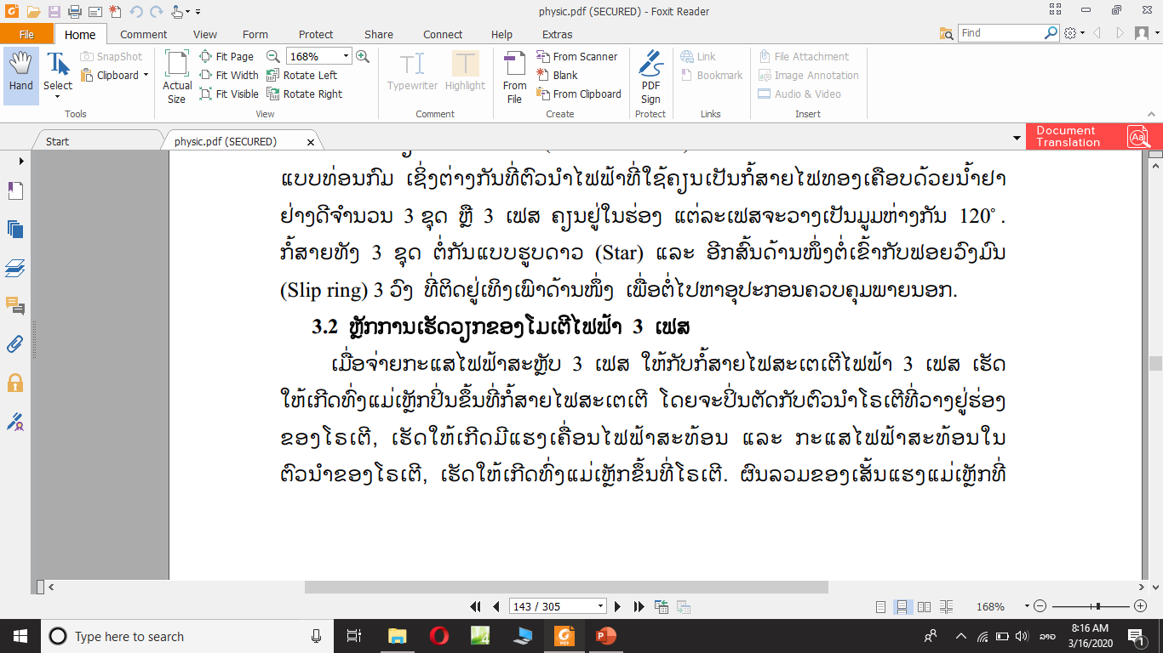
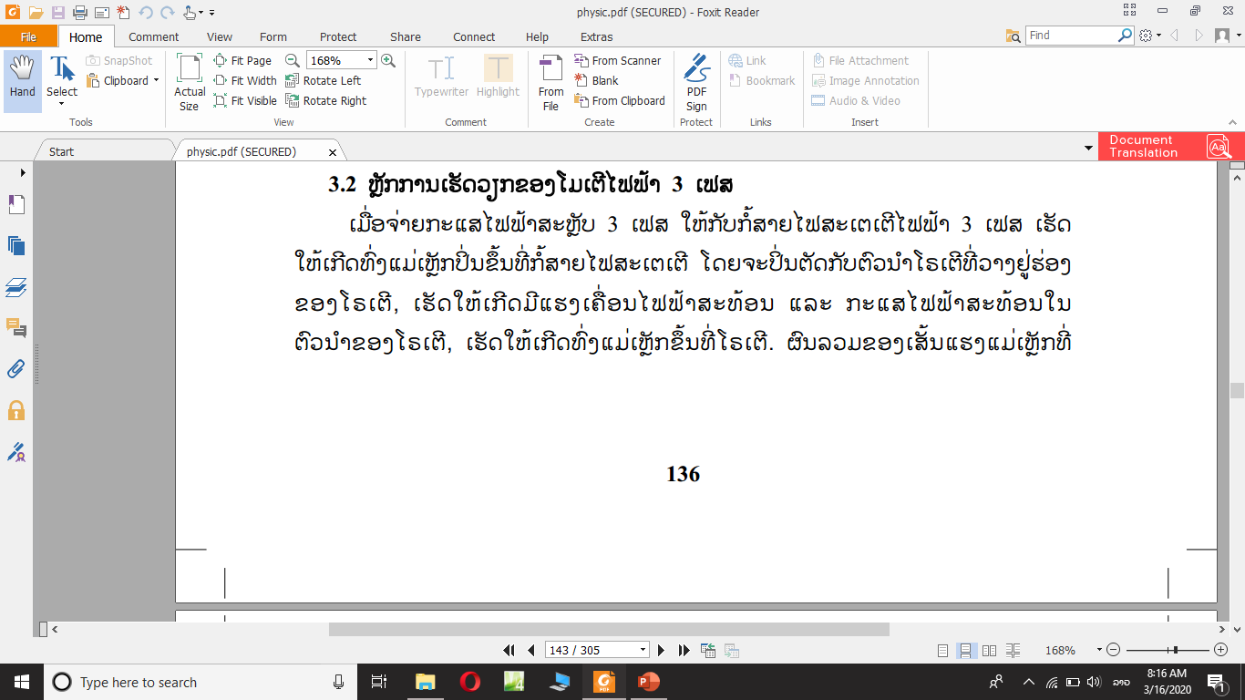
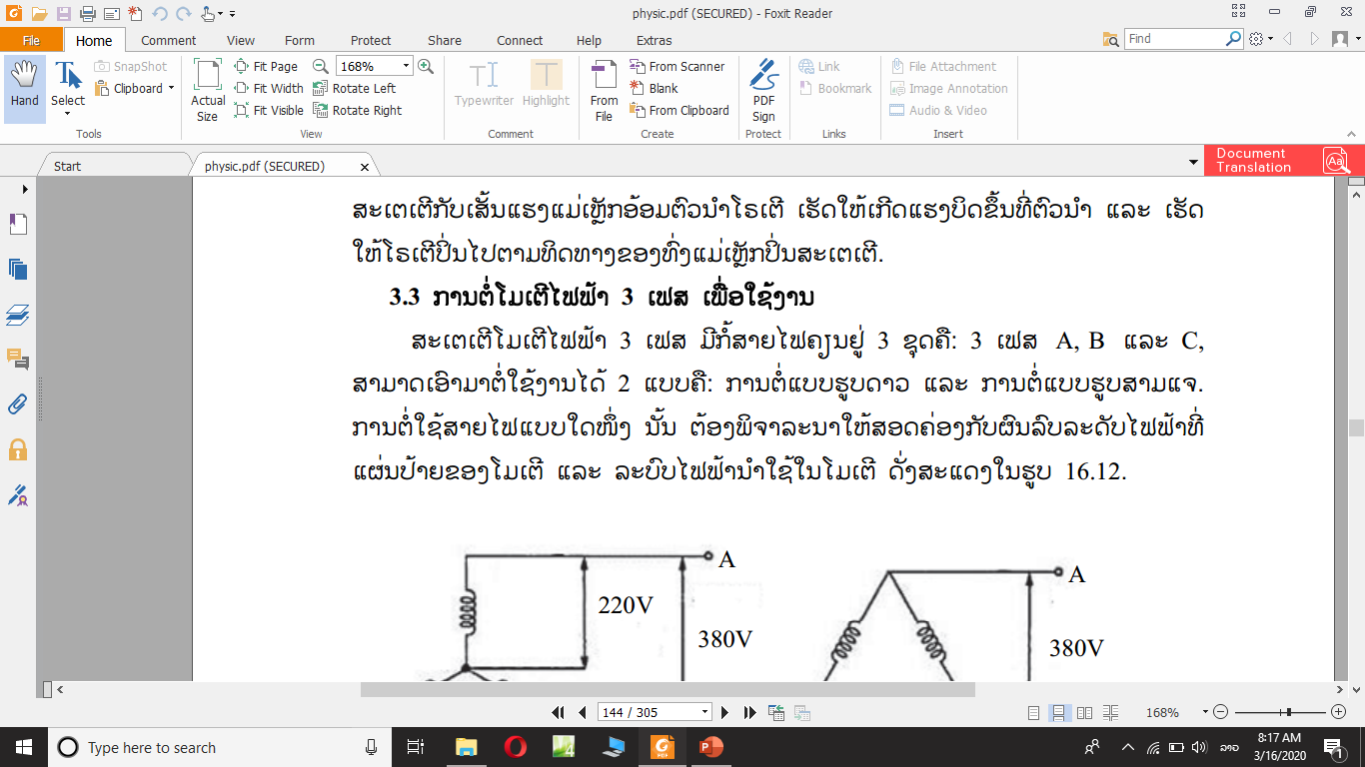
ບົດທີ່ 16: ໄຟຟ້າກະແສສະຫຼັບ

Slide 14

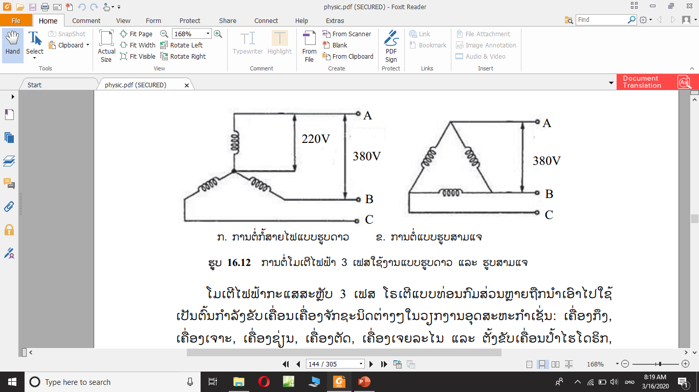
ບົດທີ່ 16: ໄຟຟ້າກະແສສະຫຼັບ

